Slide 1
Problem E:
Psychic Accelerator
～ とある超能力の物体加速器～
原案:野田
解答:野田・山口
問題文:野田

Slide 2
はじめに
高校物理と高校数学の知識で解けます

Slide 3
問題 (1)
物体に加速度を与えながら、線分(ストレート)と円弧の一部(コーナー)からなるコース上を、始点から終点まで動かす。最も高速に動かした際の時間を求めよ。

Slide 4
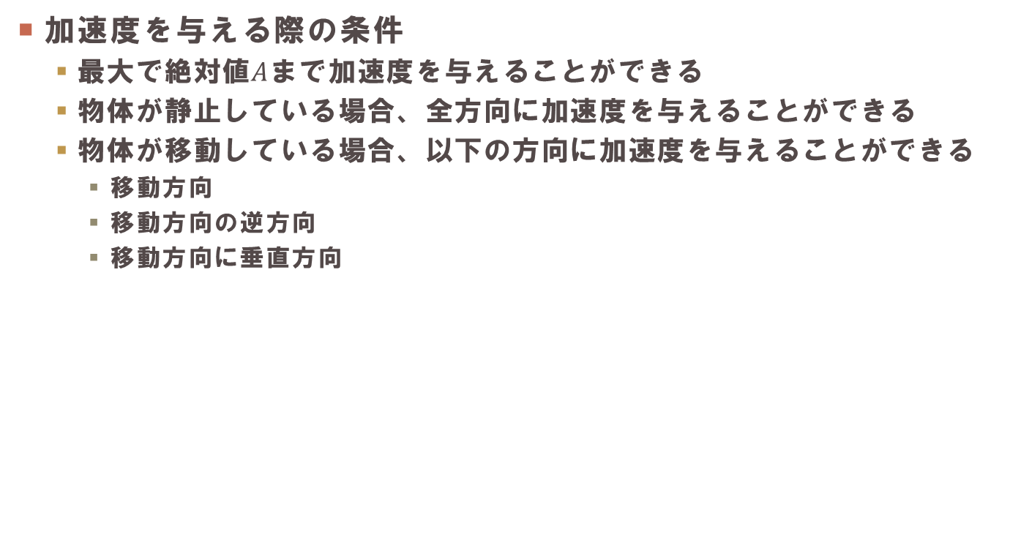
問題 (2)
加速度を与える際の条件
  最大で絶対値$A$まで加速度を与えることができる
  物体が静止している場合、全方向に加速度を与えることができる
  物体が移動している場合、以下の方向に加速度を与えることができる
    移動方向
    移動方向の逆方向
    移動方向に垂直方向

Slide 5
解法
解法は前半パートと後半パートに分かれます
  前半: 幾何パート
    コーナーの中心を求める
    コーナーの中心角を求める
  後半: 物理パート
    コーナーの進入速度を求める
    加速・減速のタイミングを求める

Slide 6
前半: 幾何パート

Slide 7
幾何パート(1)
円の中心を求める
コーナーの中心角を求める
  後半の物理パートで、コーナーの半径と中心角が必要となる

Slide 8
幾何パート(2)
円の中心位置を求める
  線分の端点を通り、線分に垂直な線の交点が円弧の中心位置となる
  線分が平行な場合は端点を結ぶ線分の中点

Slide 9

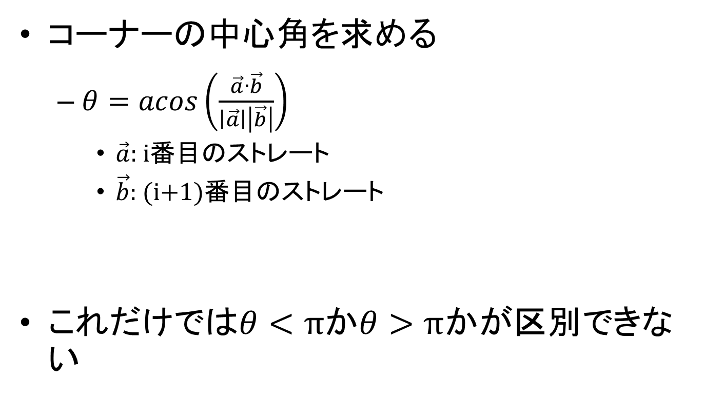

幾何パート(3)
コーナーの中心角を求める
  $θ=acos\left(\frac{\vec{a}∙\vec{b}}{\left|\vec{a}\right|\left|\vec{b}\right|}\right)$
    $\vec{a}$: i番目のストレート
    $\vec{b}$: (i+1)番目のストレート
これだけでは$θ<π$か$θ>π$かが区別できない
$$\vec{b}$$
$$\vec{a}$$

Slide 10
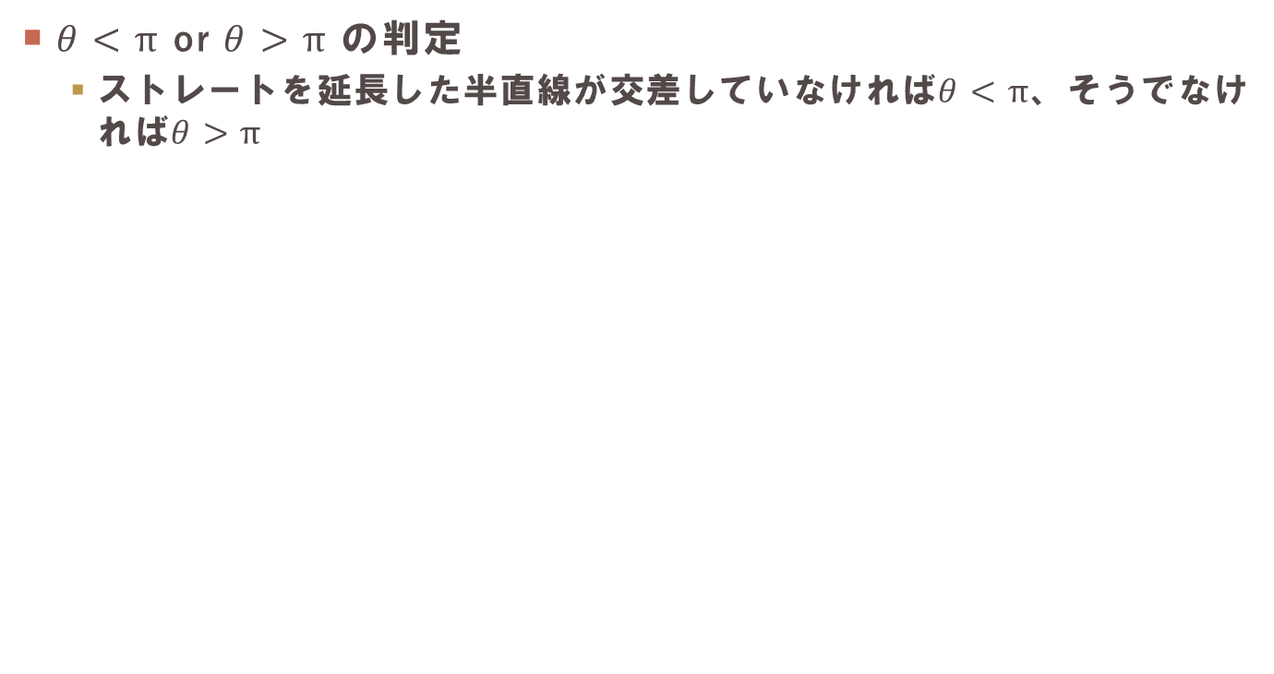
幾何パート(4)
$θ<π$ or$θ>π$ の判定
  ストレートを延長した半直線が交差していなければ$θ<π$、そうでなければ$θ>π$

Slide 11
後半: 物理パート

Slide 12
物理パート(1)
問題を整理する
  ストレートでは移動方向、又は移動方向の逆にしか加速度を与えられない
  コーナーではコーナーの中心に向かってのみ加速度を与える

Slide 13
物理パート(2)
最適な戦略は・・・
  ストレートでは常にフルアクセル又はフルブレーキ
  コーナーでは、進入速度を維持しつつ中心方向に加速度を与える

Slide 14
物理パート(3)
速度の決め方(1)
  コーナーの進入速度は
    Min(コースアウトしない最大速度, ストレートで加速して出せる最大速度)
  前後のコーナーとストレートを考慮し、速度を決めなければならない

Slide 15
物理パート(4)
速度の決め方(2)
  終点から始点の順にコーナーの制限速度を求める
  始点から終点の順にコーナーの進入速度を求める
  アクセル・ブレーキのタイミングを求める
  時間を求める

Slide 16
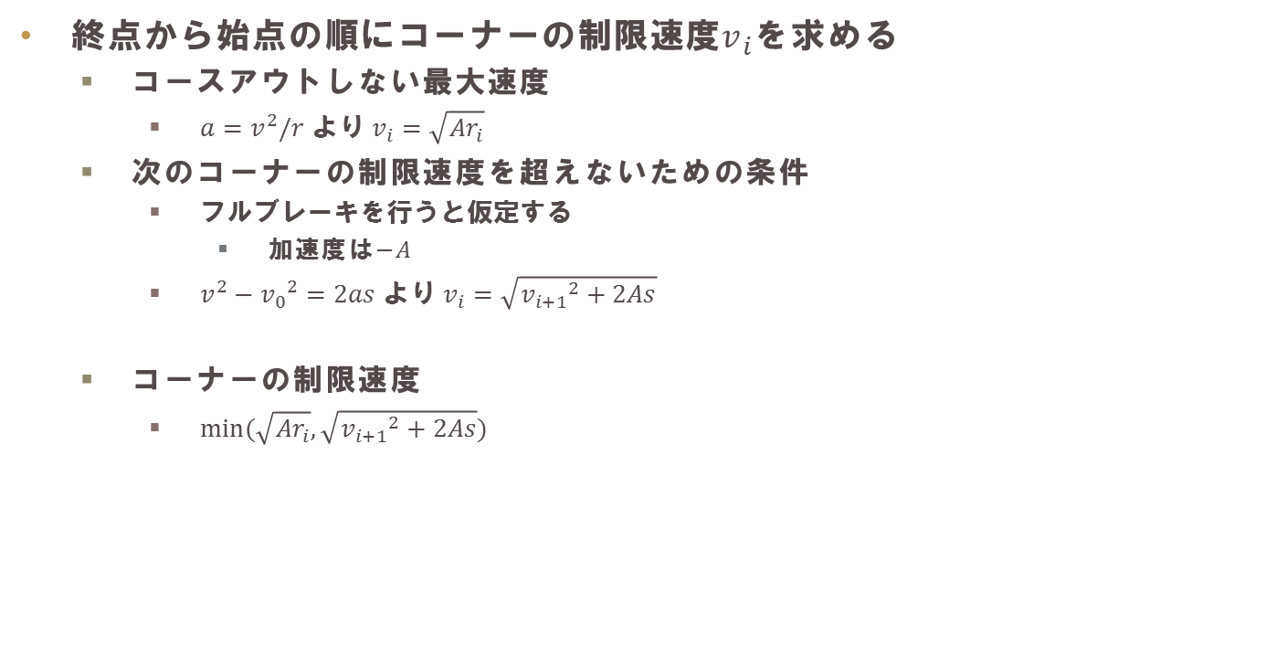
物理パート(5)
  終点から始点の順にコーナーの制限速度$v_{i}$を求める
    コースアウトしない最大速度
      $a=v^{2}/r$ より $v_{i}=\sqrt{Ar_{i}}$
    次のコーナーの制限速度を超えないための条件
      フルブレーキを行うと仮定する
        加速度は$−A$
      $v^{2}−{v_{0}}^{2}=2as$ より $v_{i}=\sqrt{{v_{i+1}}^{2}+2As}$
    コーナーの制限速度
      $min⁡(\sqrt{Ar_{i}},\sqrt{{v_{i+1}}^{2}+2As})$

Slide 17
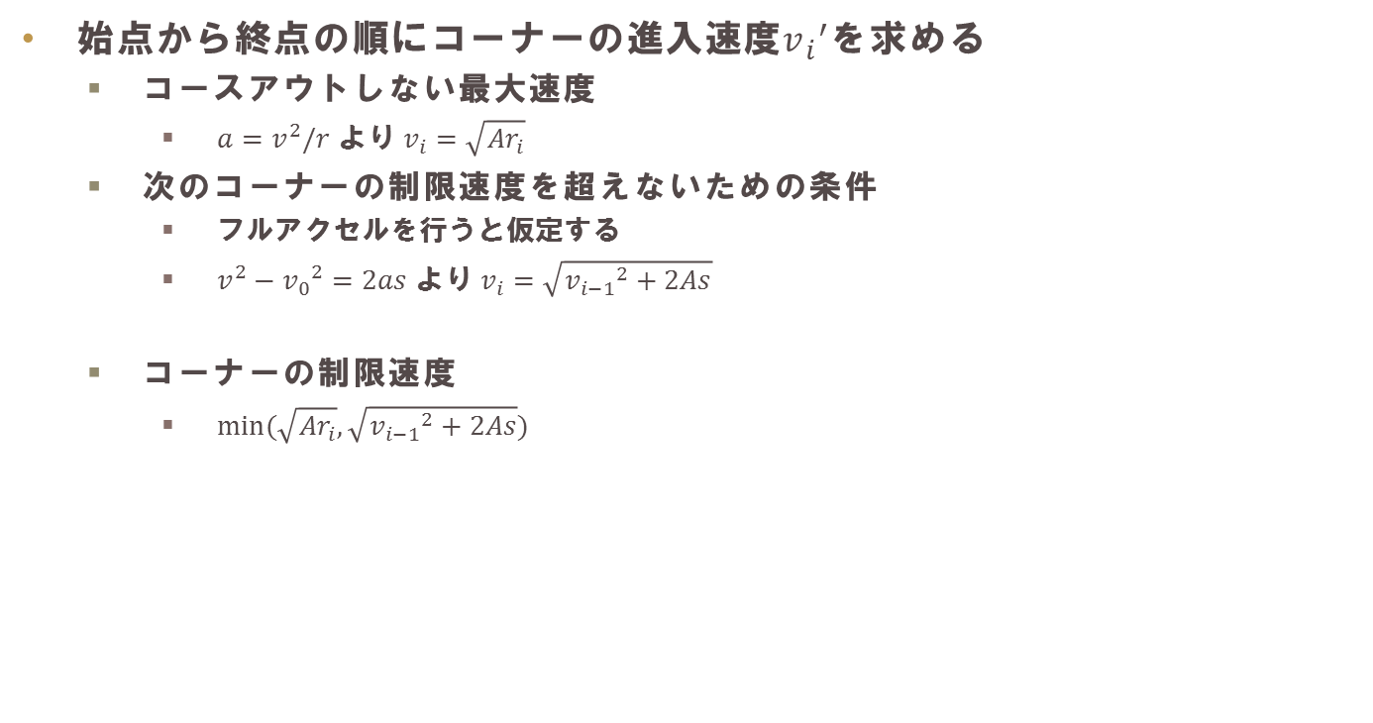
物理パート(6)
  始点から終点の順にコーナーの進入速度${v_{i}}^{′}$を求める
    コースアウトしない最大速度
      $a=v^{2}/r$ より $v_{i}=\sqrt{Ar_{i}}$
    次のコーナーの制限速度を超えないための条件
      フルアクセルを行うと仮定する
      $v^{2}−{v_{0}}^{2}=2as$ より $v_{i}=\sqrt{{v_{i−1}}^{2}+2As}$
    コーナーの制限速度
      $min⁡(\sqrt{Ar_{i}},\sqrt{{v_{i−1}}^{2}+2As})$

Slide 18


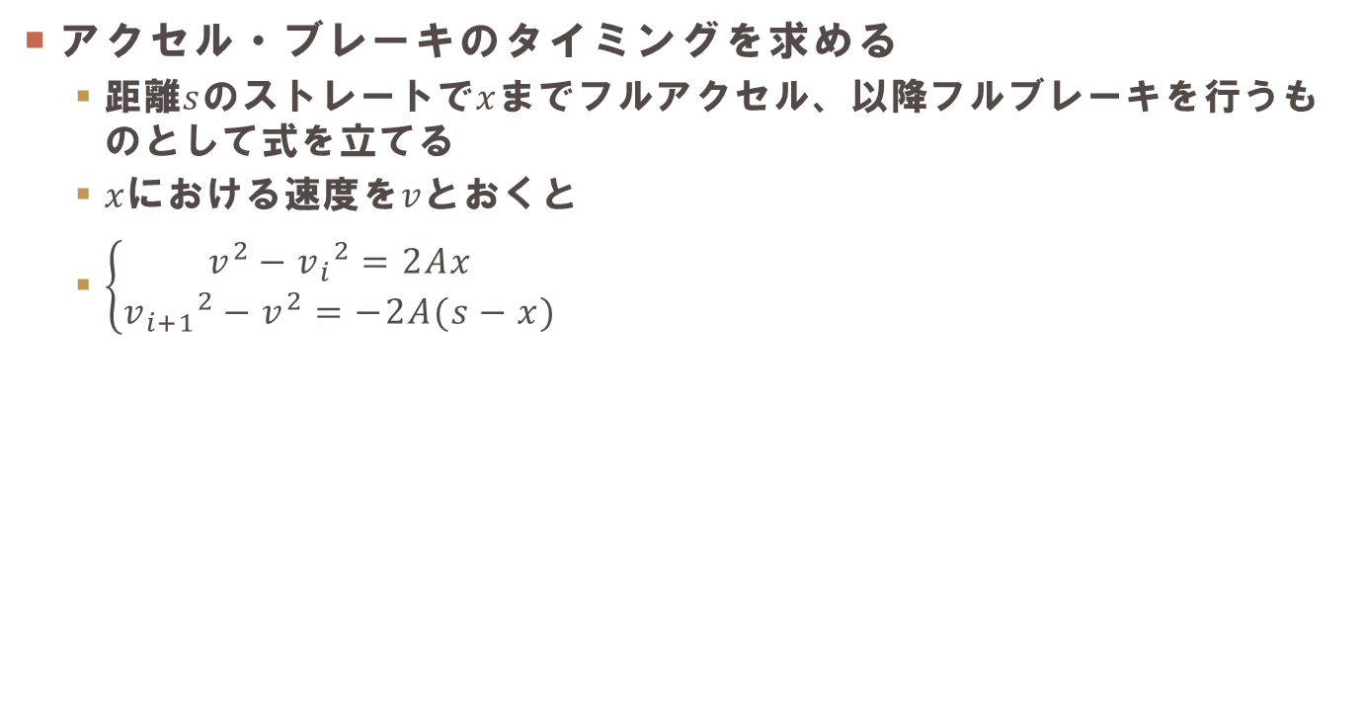



物理パート(7)
アクセル・ブレーキのタイミングを求める
  距離$s$のストレートで$x$までフルアクセル、以降フルブレーキを行うものとして式を立てる
  $x$における速度を$v$とおくと
  $\left\{\begin{aligned}v^{2}−{v_{i}}^{2}=2Ax \\ {v_{i+1}}^{2}−v^{2}=−2A(s−x)\end{aligned}\right.$
速度
$$v_{i}$$
$$v$$
$$v_{i+1}$$
$$x$$
$$s−x$$

Slide 19
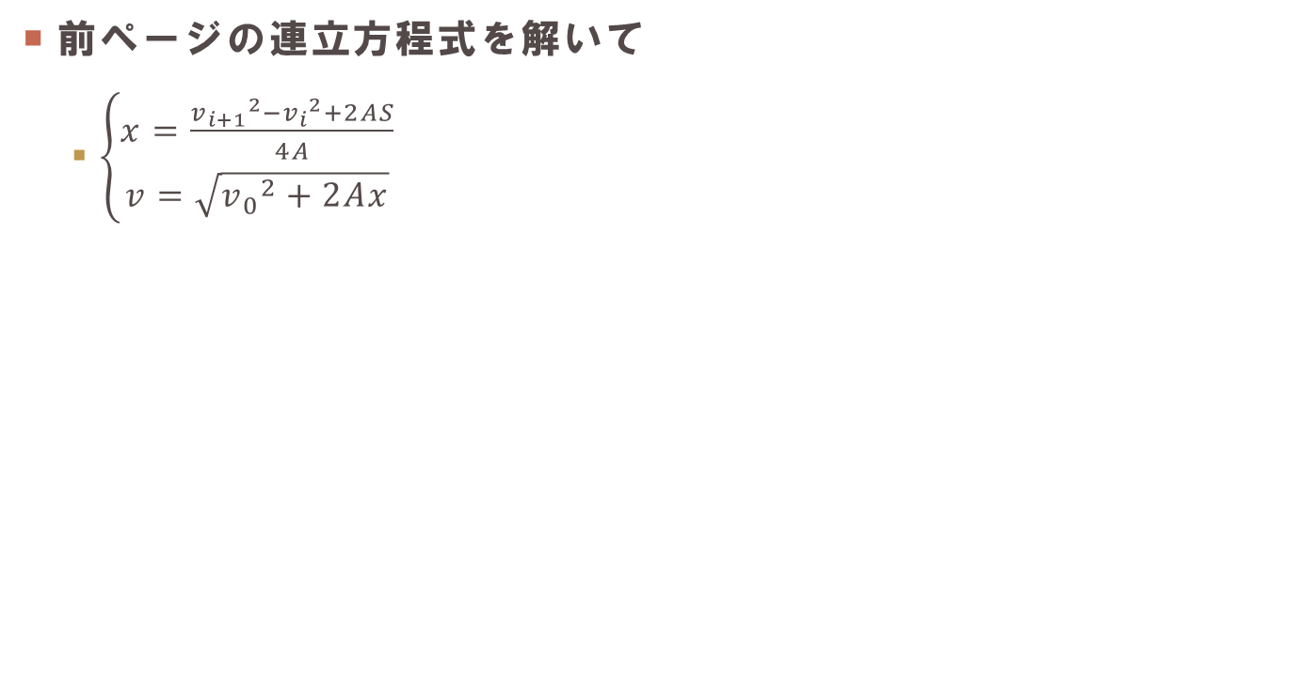
物理パート(8)
前ページの連立方程式を解いて
  $\left\{\begin{aligned}x=\frac{{v_{i+1}}^{2}−{v_{i}}^{2}+2AS}{4A} \\ v=\sqrt{{v_{0}}^{2}+2Ax}\end{aligned}\right.$

Slide 20
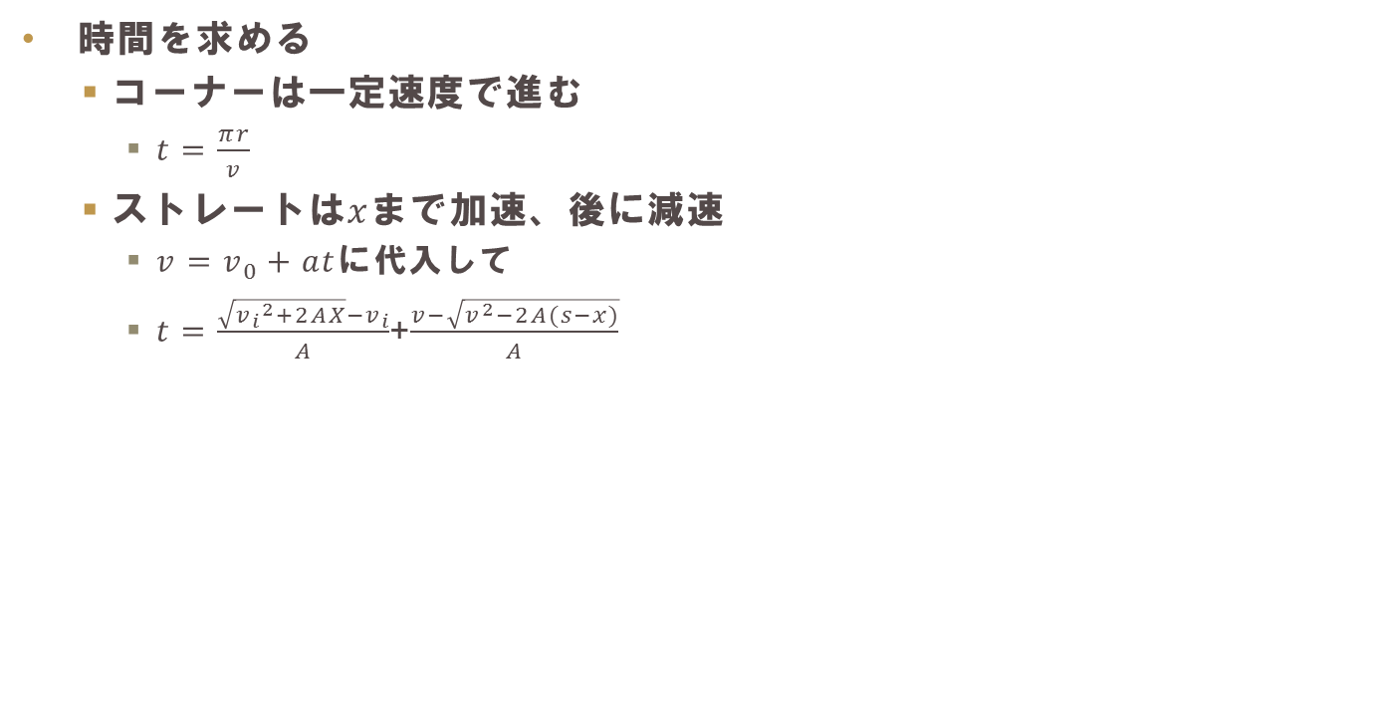
物理パート(9)
  時間を求める
  コーナーは一定速度で進む
    $t=\frac{πr}{v}$
  ストレートは$x$まで加速、後に減速
    $v=v_{0}+at$に代入して
    $t=\frac{\sqrt{{v_{i}}^{2}+2AX}−v_{i}}{A}$+$\frac{v−\sqrt{v^{2}−2A(s−x)}}{A}$

Slide 21
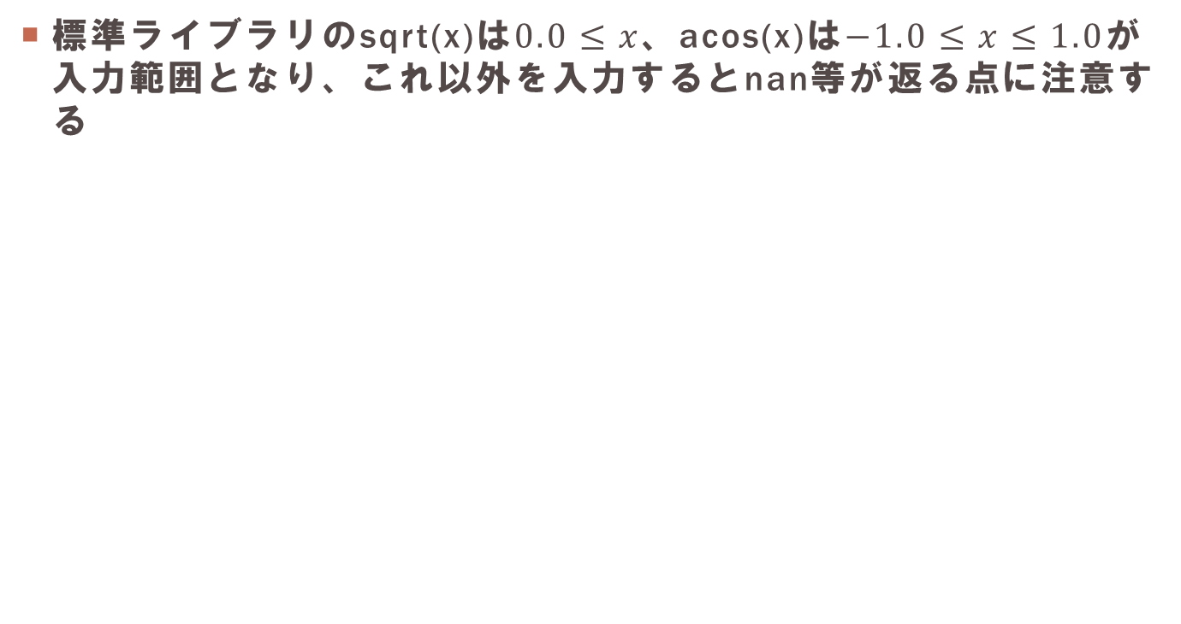
注意
標準ライブラリのsqrt(x)は$0.0≤x$、acos(x)は$−1.0≤x≤1.0$が入力範囲となり、これ以外を入力するとnan等が返る点に注意する

Slide 22
解答状況
First Submit: 282min(USAGI Code)
First Accepted: 282min(USAGI Code)
Total Submit: 1
Total Accepted: 1

